Slide 1
Informatik Q1 Abels

Slide 2
OOP
Algorithmik und objektorientierte Modellierung bzw. Programmierung

Slide 3
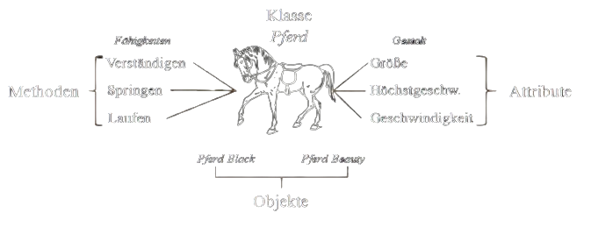
OOP

Slide 4
OOP
Kursarbeit
Projekt
Mitarbeit
Weekly’s
50 %
50 %

Slide 5
OOP
.MD
Betriebssystem
Programmiersprache
Dokumentation
Browser
IDE

Slide 6
Übung 1
Schreibe ein Programm HelloWorld.py, das den Text „Hello World!“ im Terminal ausgibt.

Slide 7
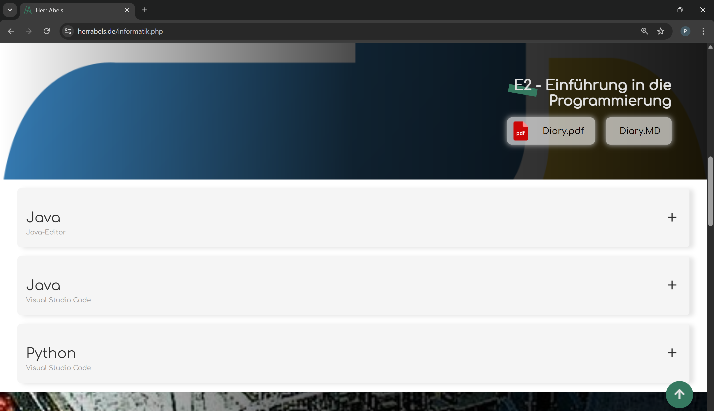
Übung 2
Frische die Inhalte der E2 auf und bearbeite, wenn nötig, entsprechende Übungen sowie Tagebucheinträge.

Slide 8
Setup

Slide 9
Schaffe dein persönliches Setup, um dem Kurs an deinem eigenen Gerät folgen zu können.
Schreibe dein erstes Python-Programm: HelloWorld.py
Schaue dir meine Empfehlungen an:
W3Schools.com: https://www.w3schools.com/python/default.asp
Harvard: https://www.youtube.com/watch?v=nLRL_NcnK-4

